Slide 1
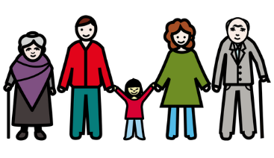
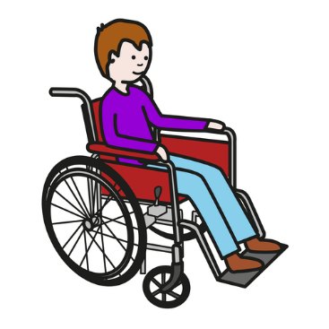
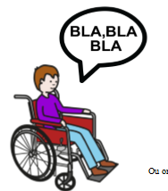
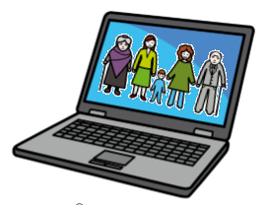
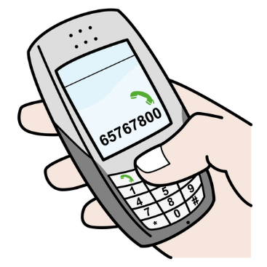
Photo de la porte d’entrée de l’établissement
Nos familles ne peuvent plus rentrer dans le foyer, pour le moment
Photo de la porte de sortie de l’établissement
Nous ne pouvons plus sortir du foyer, pour le moment
Pour se parler, on peut se téléphoner, on peut se parler par vidéo

